Slide 1
实验 7 三相异步电动机的
变频调速实验
返回主页
上一实验
下一实验

Slide 2
实验 7 三相异步电动机的变频调速实验
一、实验目的
了解变频调速器的基本控制功能。
了解变频调速器的使用方法。
学习用变频调速器控制电动机的运行状态。
二、预习内容
三相异步电动机的变频调速。（上篇6.7）
阅读变频调速器说明书。
高等教育出版社

Slide 3
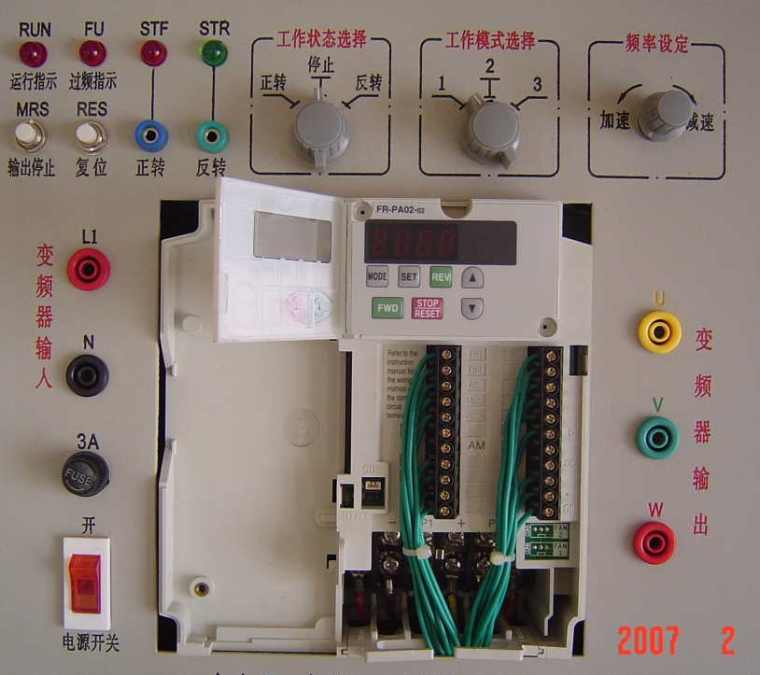
三、实验内容
实验设备
☆ FR – E500 型小型变频调速器
显示窗口
操作面板
接线端子
能用于外部操作模式、PU 操作模式、组合操作模式、通信操作模式。
高等教育出版社

Slide 4
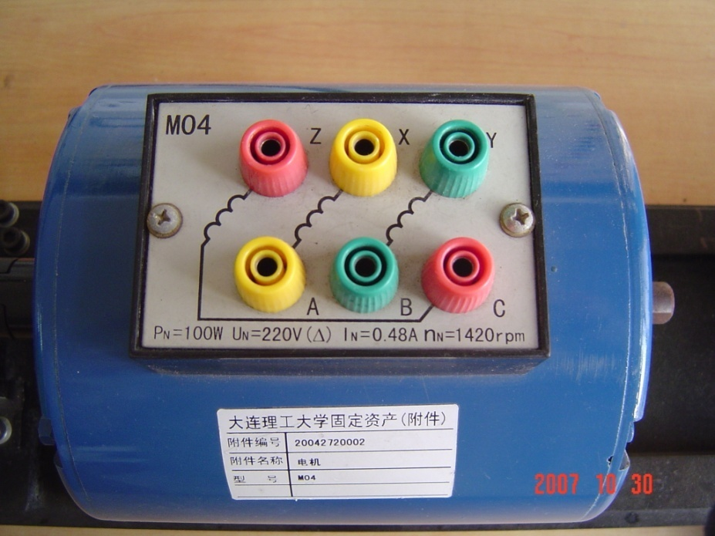
☆ 三相异步电动机
高等教育出版社

Slide 5
实验步骤
1. 按图接好电路
3~
Q
R
S
T
变频器
U
V
W
M
3~
高等教育出版社

Slide 6
2. 设置变频器的控制和运行方式
(1) 外部操作模式
根据外部的频率设定旋钮和外部
启动信号进行的操作。
(2) PU 操作模式
用于操作面板的操作。
(3) 组合操作模式 1
外部起动信号和操作面板并用的操作。
(4) 组合操作模式 2
由操作面板设定启动和用频率设定器
来设定频率的操作。
高等教育出版社

Slide 7
3. 选做
(1)练习变频调速器的多段速运行控制。
(2)练习变频调速器的遥控设定控制
☆ 在最低频率和最高频率之间测取 6 组
数据，并记录。
四、问题讨论
分析三相异步电动机变频调速的优点。
总结上述工作模式。
高等教育出版社

Slide 8
实 验 7
结 束
返回主页
上一实验
下一实验
高等教育出版社

